Slide 1
স্বাগতম

Slide 2
পরিচিতি
মো: সাইফুর রহমান
সহকারী শিক্ষক বিজ্ঞান
দীঘলিয়া উচ্চ বিদ্যালয়
মধুখালি,ফরিদপুর।
মোবাইল:০১৭১৬০১৮৭৮৬
ই-মেইল: saifurtutul11@gmail.com
শ্রেণি: ৯ম/10ম
বিষয়: রসায়ন
অধ্যায়: ১২
পাঠ: ১২.২
সময়: ৪৫মিনিট
তারিখ: ১7/০4/২০20ইং

Slide 3
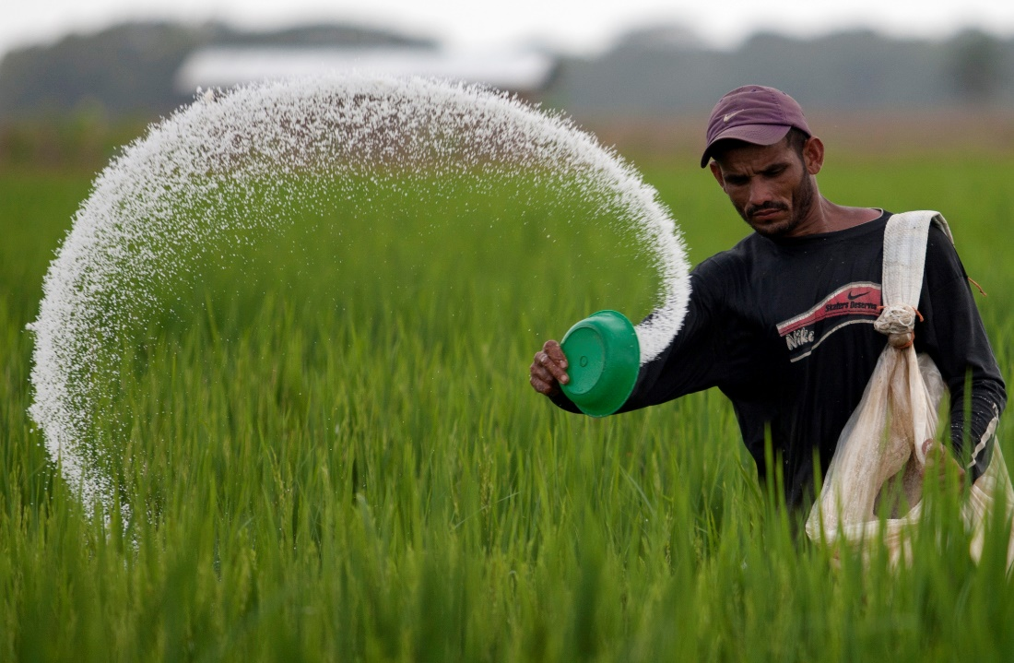
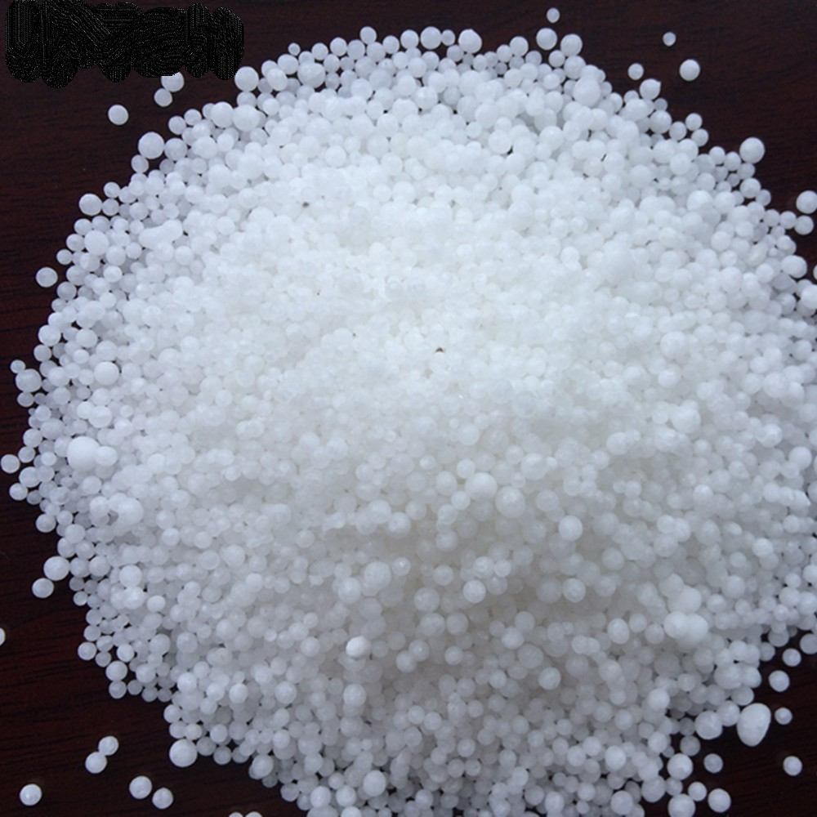
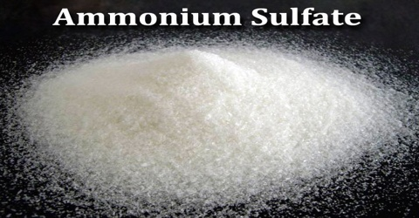
এসো কিছু ছবি দেখি

Slide 4
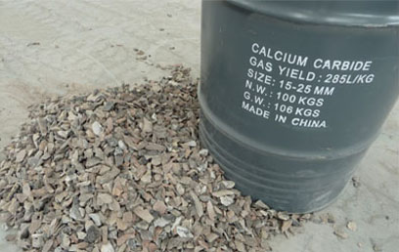
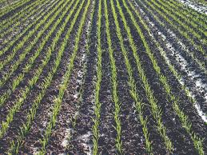
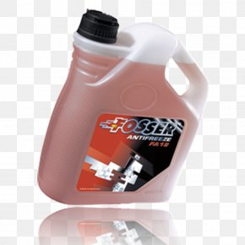
আজকের পাঠ
কৃষিতে ব্যবঋত বিভিন্ন রাসায়নিক পদার্থ

Slide 5
ইউরিয়া ও এমোনিয়াম সালফেট কী তা বলতে পারবে;
এই পাঠ শেষে শিক্ষার্থীরা---
ইউরিয়ার প্রস্তুতি সমীকরণসহ ব্যাখ্যা করতে পারবে;
এমোনিয়াম সালফেটের প্রস্তুতি সমীকরণসহ ব্যখ্যা করতে পারবে;
কৃষিদ্রব্য প্রক্রিয়াকরণ ও সংরক্ষণ বর্ণনা করতে পারবে।

Slide 6
ইউরিয়া
ইউরিয়া মূল্যবান পদার্থ। এটি একটি রাসায়নিক পদার্থ। শিল্পকারখানায় উৎপন্ন বিভিন্ন রাসায়নিক পদার্থ মাটিতে প্রয়োগ করে মাটির উর্বরতা বৃদ্ধি করা হয়। ইউরিয়াও এমনই একটি রাসায়নিক পদার্থ যা মাটির উর্বতা বৃদ্ধি করে। শিল্পক্ষেত্রে এবং কৃষিক্ষেত্রে ইউরিয়ার ব্যাপক ব্যবহার রয়েছে। এর রাসায়নিক সংকেত NH₂-CO-NH_{2.}

Slide 7
ইউরিয়া প্রস্তুতি
কার্বন ডাই-অক্সাইড এবং এমোনিয়া গ্যাসের মিশ্রনকে উচ্চ চাপে এবং ১৩০-১৫০ ডিগ্রি তাপমাত্রায় উত্তপ্ত করলে প্রথমে এমোনিয়াম কার্বামেট(NH₂COONH₄) উৎপন্ন হয়। পরবর্তিতে এমোনিয়াম কার্বামেট ভেঙে ইউরিয়া (NH₂-CO-NH₂) প্রস্তুত হয়।
CO₂ + 2NH $→$ NH₂COONH₄
NH₂COONH₄ $→$ NH₂-CO-NH₂ + H₂O

Slide 8
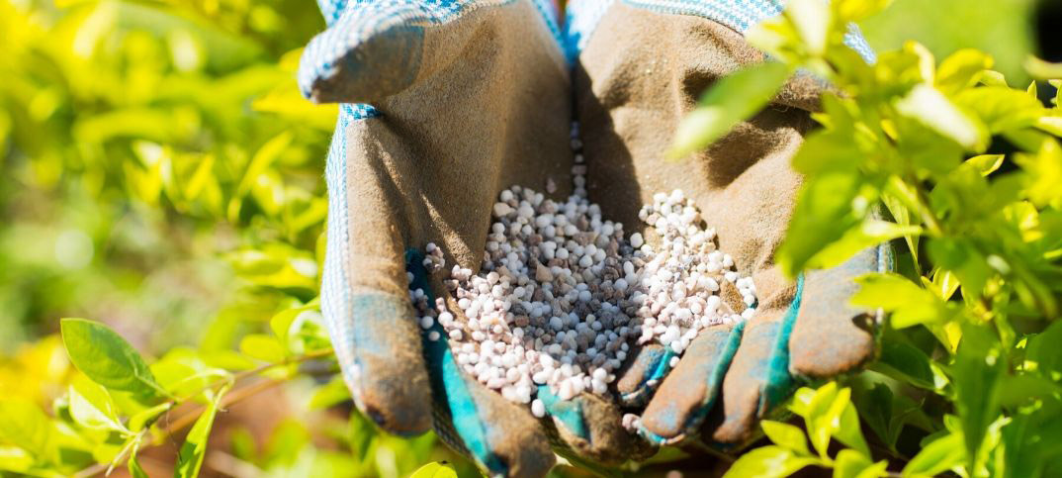
এমোনিয়াম সালফেট
কৃষিক্ষেত্রে এমোনিয়াম সালফেটের ব্যাপক ব্যবহার রয়েছে। এমোনিয়াম সালফেট ক্ষারের সাথে বিক্রিয়া করতে পারে। কাজেই মাটিতে ক্ষারের পরিমান বেড়ে গেলে এমোনিয়াম সালফেট প্রয়োগ করে ক্ষারের পরিমান কমানো হয়। এটি উদ্ভিদের অতি প্রয়োজনীয় পুষ্টি উপাদান। এ থেকে উদ্ভিদ নাইট্রোজেন ও সালফার গ্রহণ করে।

Slide 9
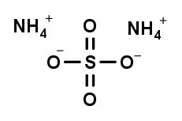
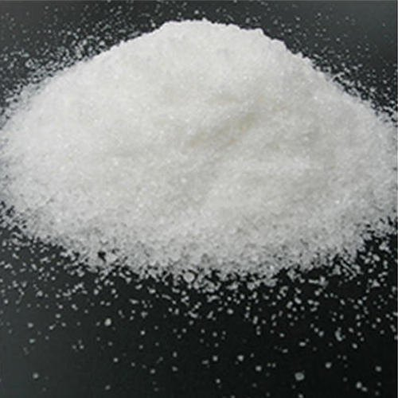
এমোনিয়াম সালফেট প্রস্তুতি
এমোনিয়া এবং সালফিউরিক এসিড বিক্রিয়া করে এমোনিয়াম সালফেট (NH₄)₂SO₄ এবং পানি উৎপন্ন করে।
2NH₃ + H₂SO₄ $→$ (NH₄)₂SO₄ + H₂O

Slide 10
একক কাজ
ইউরিয়ার রাসায়নিক সংকেত কি?
এমোনিয়াম সালফেট কিভাবে তৈরী হয়?
এমোনিয়াম সালফেট কি কি কাজে ব্যবঋত হয়?

Slide 11
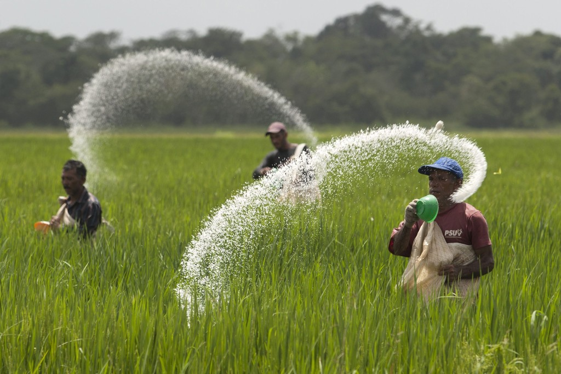
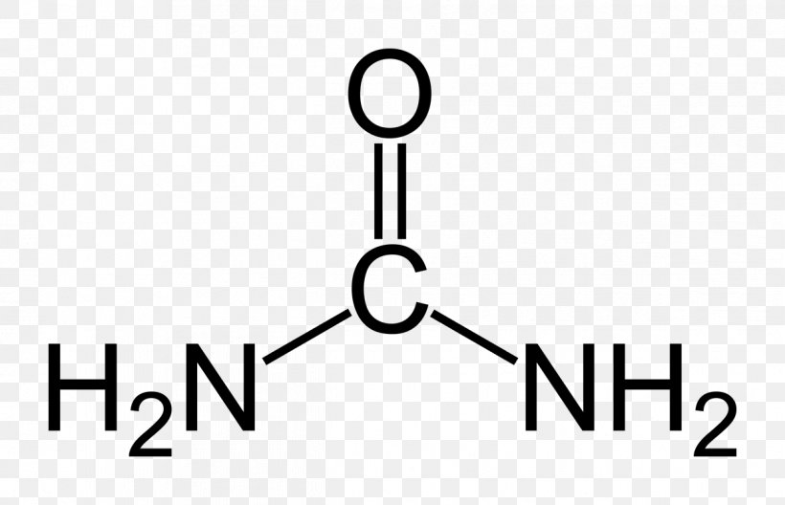
এসো কিছু ছবি দেখি
ইউরিয়া সার

Slide 12
ইউরিয়ার ব্যবহার
শিল্পক্ষেত্রে ইউরিয়া থেকে ম্যালামাইন পলিমার তৈরি করা হয়।
কৃষিক্ষেত্রে ইউরিয়াকে সার হিসেবে ব্যবহার করা হয়।
জমিতে ইউরিয়া সার দেওয়া হয় যাতে গাছ ইউরিয়া সার থেকে প্রয়োজনীয় পুষ্টি উপাদান নাইট্রোজেন গ্রহণ করতে পারে।
উদ্ভিদ সরাসরি নাইট্রোজেন গ্রহণ করতে পারে না। মাটিতে ইউরিয়েজ এনজাইমের উপস্থিতিতে ইউরিয়া পানির সাথে বিক্রিয়া করে NH₄⁺, OH⁻, এবং CO₂তৈরি করে। উদ্ভিদ এই এমোনিয়াম আয়ন শোষণ করে।

Slide 13
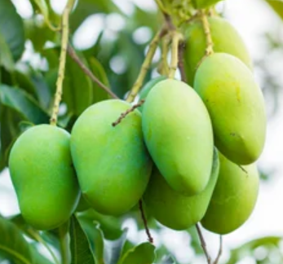
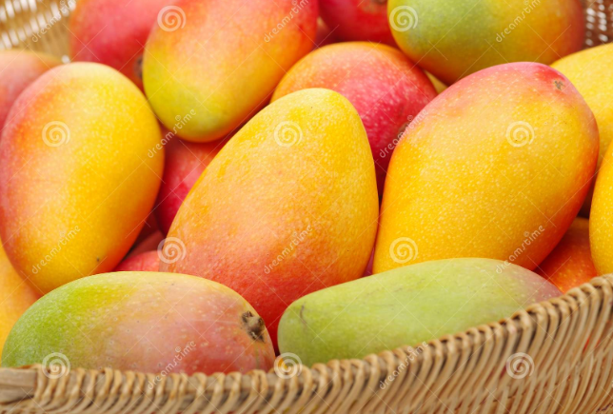
কৃষিদ্রব্য প্রক্রিয়াকরণে রাসায়নিক দ্রব্যঃ
যে প্রক্রিয়ায় কোনো রাসায়নিক পদার্থের মাধ্যমে কোনো কৃষিজাত দ্রব্যকে দীর্ঘদিন ভালো রাখা বা পচনের হাত থেকে রক্ষা করা হয় সেই প্রক্রিয়া কে কৃষিদ্রব্য প্রক্রিয়াকরণ বলা হয়।
যেমন-কাঁচা আম পাকাতে ক্যালসিয়াম কার্বাইড (CaC₂) ব্যবহার করা হয়।

Slide 14
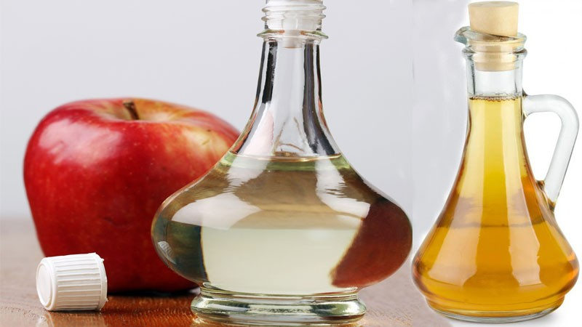
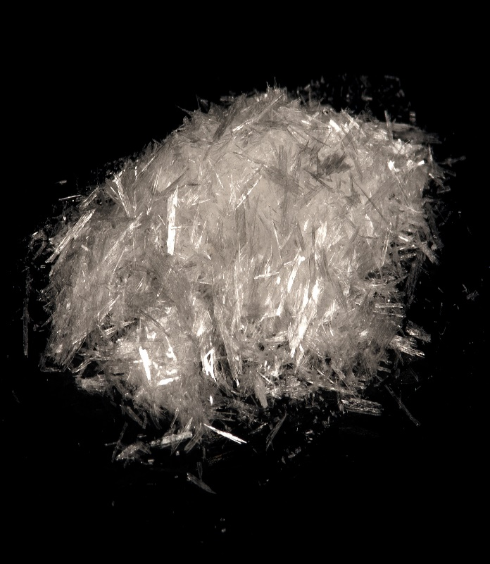
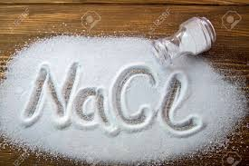
কৃষিদ্রব্য সংরক্ষণে রাসায়নিক দ্রব্যঃ
কৃষিদ্রব্য যাতে দুর্গন্ধ না হয় বা যাতে এগুলো পচন না ধরে সেজন্য বরফ, খাদ্য লবণ, ভিনেগার, ফরমালিন ইত্যাদি দ্বারা কৃষিদ্রব্য সংরক্ষণ করা হয়।

Slide 15
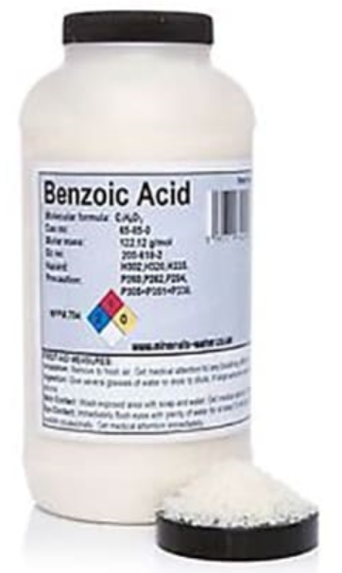
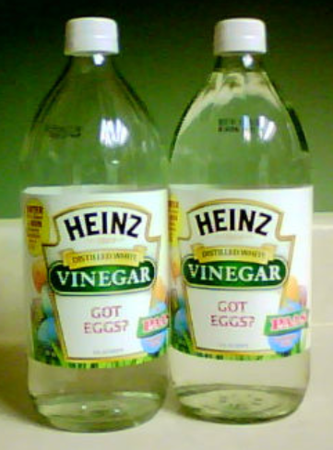
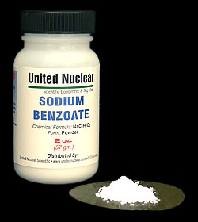
ফুড প্রিজারভেটিভ
যেসব রাসায়নিক দ্রব্য খাদ্য সামগ্রিতে দিলে উক্ত খাদ্যে ব্যাকটেরিয়া জন্মাতে পারে না, দুর্গন্ধ হয় না, পচন হয় না সেসব রাসানিক দ্রব্যকে ফুড প্রিজারভেটিভ বলে।
যেসব ফুড প্রিজারভেটিভ আমাদের শরীরে গেলে শরীরের কোনো ক্ষতি হয় না এবং সেগুলো বিশ্বস্বাস্থ্য সংস্থা খাদ্য সংরক্ষক হিসেবে অনুমোদন দিয়েছে সেসব ফুড প্রিজারভেটিভকে অনুমোদিত ফুড প্রিজারভেটিভ বলা হয়।

Slide 16
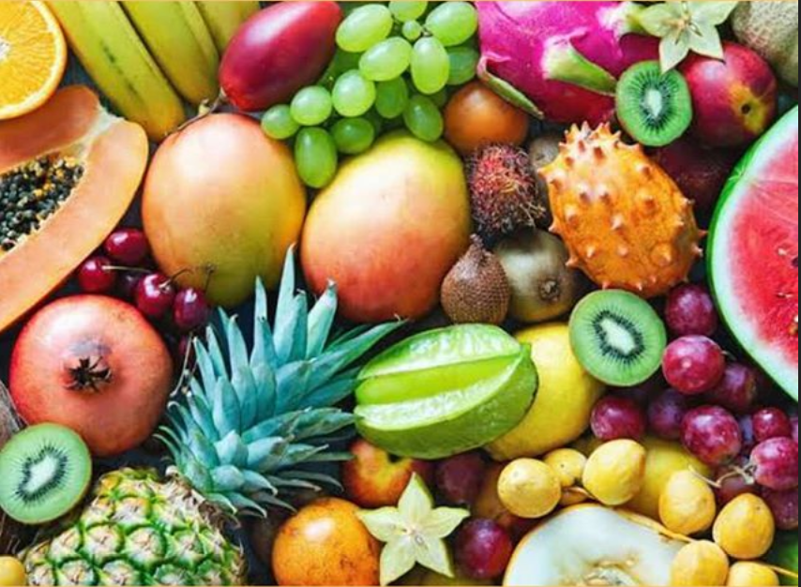
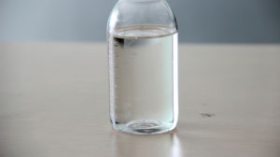
ফুড প্রিজারভেটিভ
যেসব ফুড প্রিজারভেটিভ আমাদের শরীরে গেলে শরীরের কোনো ক্ষতি হয় এবং সেগুলো বিশ্বস্বাস্থ্য সংস্থা খাদ্য সংরক্ষক হিসেবে অনুমোদুন দেয়নি সেসব ফুড প্রিজারভেটিভকে অনঅনুমোদিত ফুড প্রিজারভেটিভ বলা হয়। যেমন- ইথিলিন, এসিটিলিন ইত্যাদি অননুমোদিত ফুড প্রিজারভেটিভ।

Slide 17
দলীয় কাজ
ইউরিয়ার প্রস্তুত প্রণালি বর্ণনা কর।
কৃষিক্ষেত্রে ইউরিয়া সারের ব্যবহার বর্ণনা কর।

Slide 18
মূল্যায়ণ
ইউরিয়ার সংকেত কী?
কিভাবে ইউরয়া সার তৈরী করা হয়?
ইউরিয়া সারের ব্যবহার গুলি কিকি?
কয়েকটি ফুড প্রিজারভেটিভ এর নাম বল।

Slide 19
বহুনির্বাচনী প্রশ্ন
প্রশ্নঃ ১
ইউরিয়ার সংকেত কোনটি?
সঠিক উত্তর জানতে বৃত্তে ক্লিক করি
(ক) CH₃COONa
(খ) H₂CO₃
(ঘ) NH₂-CO-NH₂
(গ) CH₃COOH
ইউরিয়া সার ব্যবহার করা হয় -
i. জমির উর্বরতা বৃদ্ধি করতে,
ii. ফসলের ফলন বৃদ্ধি করতে,
iii. ম্যালামিন তৈরি করতে।
নিচের কোনটি সঠিক-
প্রশ্নঃ ২
সঠিক উত্তর জানতে বৃত্তে ক্লিক করি
(ক) i, ii
(খ) i, iii
(ঘ) ii, iii
(গ) i, ii, iii
Notes:
বৃত্তে ক্লিকের পুর্বেই শিক্ষার্থীর কাজ থেকে সম্ভাব্য উত্তর বের করে উত্তর মিলানো যেতে পারে।

Slide 20
?

Slide 21
বাড়ির কাজ
কৃষিক্ষেত্রে অতিরিক্ত রাসায়নিক সার ব্যবহারের কুফল খাতায় লিখে আনবে।
কৃষিদ্রব্য প্রক্রিয়াকরণ ও সংরক্ষণে রাসায়নিক দ্রব্যের ভূমিকা খাতায় লিখে আনবে।

Slide 22
ধন্যবাদ

